Slide 1
ОБРАБОТКА СТОЛКНОВЕНИЯ ОБЪЕКТОВ
И
ИСПОЛЬЗОВАНИЕ ТРИГГЕРОВ

Slide 2
Обработка столкновения объектов
Для обработки события столкновения объектов (точнее коллайдеров объектов) используется функция OnCollisionEnter(), которая проверяет условие попадания коллайдера одного объекта в коллайдер другого.
Пример кода, когда при столкновении движущегося по сцене персонажа с объектами, связанными с публичными переменными Cube1 и Cube2, они меняют свой цвет:
public GameObject Cube1;
public GameObject Cube2;
void OnCollisionEnter(Collision col) {
if (col.gameObject.name == "Cube1")
{ col.gameObject.GetComponent<Renderer>().material.color = new Color(1, 0, 0); }
if (col.gameObject.name == "Cube2")
{ col.gameObject.GetComponent<Renderer>().material.color = new Color(0, 0, 1); }
}
При этом неоходимо всем сталкивающимся объектам добавить компоненту Rigidbody, а, кроме того, для персонажа еще включить режим is Kinematic, а также расположить все объекты на плоскости, чтобы они не «упали» вниз под действием тяготения.

Slide 3
Программная обработка текстур
Для текстур, программно накладываемых на объект, обычно в папке Assets проекта создается дополнительная папка Resource, в которой размещаются файлы используемых текстур. Затем такие файлы загружаются из папки Resource методом Load().
Пример кода наложения текстуры в файле pict1 на объект Cube1 при нажатии на клавишу клавиатуры Q:
void Update() {
if (Input.GetKeyDown(KeyCode.Q))
{ Cube1.GetComponent<Renderer>().material.mainTexture
= Resources.Load(“pict1") as Texture;
}
В качестве альтернативы можно просто объявить публичную переменную типа Texture:
public Texture texture1;
Затем связать эту переменную в компоненте Script с файлом текстуры pict1 в папке Assets и заменить последнюю строку в предыдущем коде на:
= texture1;

Slide 4
Триггеры
Триггеры – это обычно невидимые на сцене объекты, коллайдеры которых не взаимодействуют с физикой и не имеют твердой оболочки.
Триггеры используются для управлением другими объектами при попадании движущегося объекта в область их коллайдера.
Скрипт можно добавлять на один из объектов – триггер или движущийся объект.
Триггеры обрабатываются тремя функциями:
1) void OnTriggerEnter(Collider col)
{ if(col.name=="Cube “) {…код обработки входа в триггер…} }
2) void OnTriggerExit(Collider col)
{if (col.name == "Cube “) {…код обработки выхода из триггера…} }
3) void OnTriggerStay(Collider col)
{ if (col.name == "Cube “) {…код обработки нахождения в триггере…} }

Slide 5
Включение-отключение триггером источника света
Скрипт нужно добавить на триггер. Переменную обрабатываемого триггером объекта нужно объявить публичной public и связать в окне Inspector с объектом на сцене.
Например, для обработки источника света:
public Light light1;
private void OnTriggerEnter(Collider c1) //при входе в триггер
{ if(c1.name==«player») light1.inabled=true; }
private void OnTriggerExit(Collider col) //при выходе из триггера
{ if(c1.name==«player») light1.inabled=false; }
}
Здесь:
light1 – переменная типа Light, которую нужно связать с источником света.
Collider – тип переменной для фиксации факта столкновения.
c1 – переменная для обработки объекта, попавшего в триггер.
player – имя попавшего в триггер объекта.

Slide 6
Обработка триггером объектов сцены (1)
Изменение цвета источника света L1 при входе в триггер объекта Player:
public Light L1;
void OnTriggerEnter(Collider col) {
if (col.name == "Player")
{ L1.color = Color.red;} }
Вращение источника света L2 при нахождении в триггере объекта Player
public Light L2;
void OnTriggerStay(Collider col) {
if (col.gameObject.name == "Player")
{ L2.transform.Rotate(1,0,0);} }

Slide 7
Обработка триггером объектов сцены (2)
Пример кода для цветомузыкальной установки при нахождении игрока в триггере (источники света трех цветов подчинены вращающемуся цилиндру, положенному на бок; интенсивность света плавно измененяется):
public GameObject Cylinder;
public Light Point1;
public Light Point2;
public Light Point3;
void OnTriggerStay (Collider col)
{
if (col.name == "player")
{
Cylinder.transform.Rotate (0, 5, 0);
if (Point1.intensity < 10) Point1.intensity += 0.001f;
else Point1.intensity = 0;
if (Point2.intensity < 10) Point2.intensity += 0.001f;
else Point2.intensity = 0;
if (Point3.intensity < 10) Point3.intensity += 0.001f;
else Point3.intensity = 0;
}
}

Slide 8
Обработка триггером объектов сцены (3)
Пример кода для открытия-закрытия створок двери при прохождении двери игроком:
public GameObject stavn;
public GameObject stavn1;
void OnTriggerEnter (Collider col)
{
if (col.name == "player") {
stavn.transform.position -= new Vector3 (0, 0, 0.5f);
stavn1.transform.position += new Vector3 (0, 0, 0.5f);
}
}
void OnTriggerExit (Collider col)
{
if (col.name == "player") {
stavn.transform.position += new Vector3 (0,0,0.5f);
stavn1.transform.position -= new Vector3 (0,0,0.5f)
}
}

Slide 9
Обработка триггером объектов сцены (4)
Пример кода для вращения и движения объекта (винт) при нахождении игрока в триггере:
public GameObject vint;
void OnTriggerStay(Collider col)
{
if (col.name == "robot1")
{
vint.transform.Translate (0.001f,0, 0.01f);
vint.transform.Rotate (1, 0, 0);
}
}

Slide 10
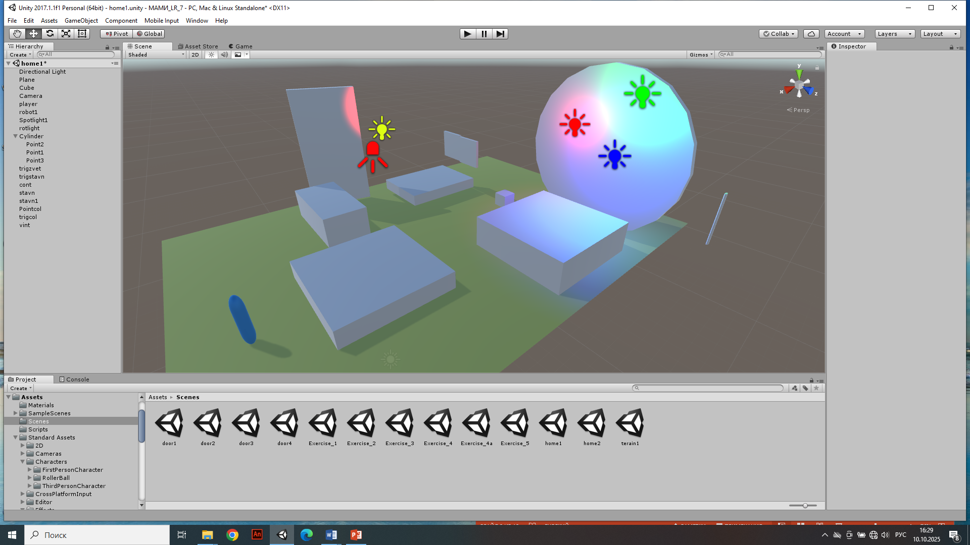
Объекты на сцене из задания по Теме 7-8 (п. 9-24):
4 визуализированные триггера на плоскости, 2 персонажа (капсула в начале сцены и кубик-«робот» в конце сцены), слева – стенка и 2 источника света Point и Spot, на заднем плане – слева сомкнутые створки двери, справа положенный на бок илиндр с подчиненными ему 3 источниками света Point, справа от сцены кубик-«винт».

